Slide 1
第13章 主権国家体制の形成と
地球規模での交易の拡大
４ 啓蒙専制国家の発展
（教科書 p. 218〜220）

Slide 2
英仏に追いつこうとした新興国では，どのような改革が行われたのだろうか。

Slide 3
プロイセンとオーストリアの近代化〔p.218-219〕
新興国
・プロイセン…ホーエンツォレルン家のブランデンブルク選帝侯がプロイセン公国を併合して，1618年にできた領邦→フリードリヒ・ヴィルヘルム１世のもとで軍隊や官僚制を整える
・1740年，フリードリヒ２世（大王）が即位した年，オーストリアでマリア・テレジアが即位
→オーストリア継承戦争がはじまる
→シュレジエンをめぐり，七年戦争がおこる

Slide 4
プロイセンとオーストリアの近代化
プロイセン
・一躍ヨーロッパの強国となる
・地主貴族ユンカーによる農場領主制
・フリードリヒ２世…「君主は国家第一の下僕」
→啓蒙専制君主の典型とされる
オーストリア
・ヨーゼフ２世
…啓蒙専制君主として中央集権化に努める

Slide 5
「君主は国家の第一の下僕」とはどのような意味だろうか。
（解答例） 君主は国家に奉仕する存在であり，また，人々も国家への財政的・軍事的奉仕をすべきであるとした。こうして絶対主義を合理化し，上からの近代化を行った。

Slide 6
ロシアの台頭と東方進出〔p.219-220〕
ロシア帝国
・イヴァン４世（雷帝）
…16世紀，中央集権化をすすめ，農奴制を強化
ツァーリの称号を用いる
コサックの隊長イェルマークの協力でシベリアに進出
・1613年，ロマノフ朝を開く

Slide 7
ロシアの台頭と東方進出
ロシアの領土拡大
・ピョートル１世（大帝）の西欧化政策
→不凍港を求めてスウェーデンと北方戦争をおこす
→バルト海に進出，ペテルブルクに首都を移す
→1689年，清とネルチンスク条約…清との通商
・18世紀後半，エカチェリーナ２世（啓蒙専制君主）
…1773年からおこったプガチョフの農民反乱
→農奴制を強化（再版農奴制）
…日本にラクスマンを派遣して通商を求める

Slide 8
クリミア半島
エカチェリーナ２世は，ロシア゠トルコ戦争に勝利すると，1774年にキュチュク・カイナルジャ条約を締結。これによりオスマン帝国のクリム・ハン国（クリミア半島のムスリム国家）への宗主権を放棄させ，1783年にはクリム・ハン国を滅ぼして，クリミア半島はロシア領となった。

Slide 9
ポーランド分割〔p.220〕
・16世紀後半，ヤゲウォ朝がとだえる
→貴族間の争いで政治が混乱
→ロシア・プロイセン・オーストリアは，1772年，ポーランドの国土を奪う（第１回分割）
・1793年，プロイセン・ロシアは第２回の分割を行う
→1795年コシューシコらの抵抗
→残った領土も３国によって分割（第３回分割）
→ポーランドの消滅

Slide 10
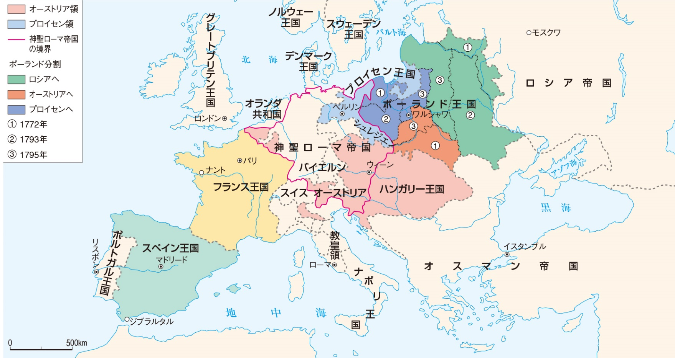
ポーランド分割の結果，プロイセン領はどうなったか，地図を見て考えてみよう。
18世紀半ばのヨーロッパとポーランド分割

